Slide 1
Регалии Кубанского казачьего войска

Slide 2
В XVI-XVIII веках крупные феодалы и монархи жаловали Запорожское и Донское казачьи войска ценными предметами, войсковыми знаками отличия, различными атрибутами власти: хоругвями и штандартами, бунчуками и булавами ,барабанами, наградными серебряными трубами, серебряными гербовыми печатями и т. п.
Все эти дорогие предметы, напоминавшие о военных заслугах, казаки хранили и почитали.

Slide 3
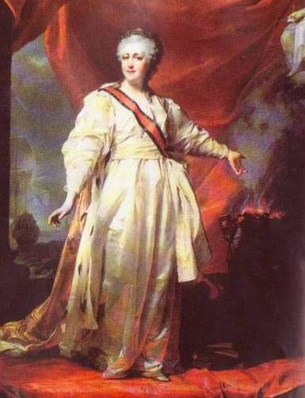
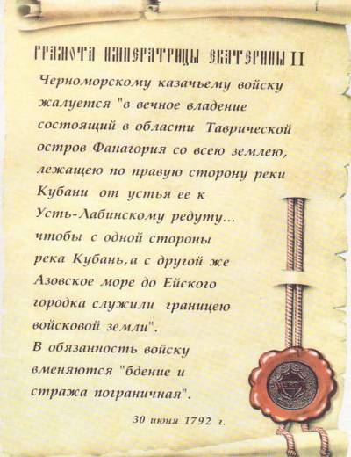
Главная реликвия Кубанского казачьего войска- жалованная грамота императрицы Екатерины II, дарованная казакам в июле 1774 года

Slide 4
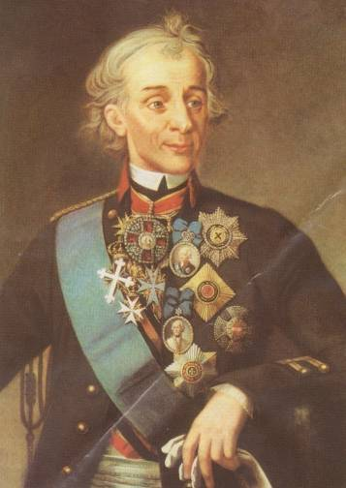
А.В.Суворов
1730-1800г.
В январе 1778 года им были укреплены границы ,наведены сторожевые линии, налажены дружеские отношения с местным населением.

Slide 5
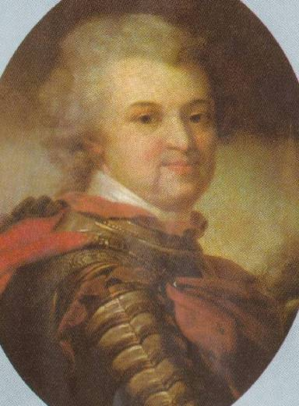
Князь Г. А. Потемкин-Таврический
В 1787 году по приказу Потёмкина из бывших запорожских казаков стали набирать команды .Их назвали Войском верных казаков .За успехи в войне 1788года Войско верных казаков получило название «Черноморское».

Slide 6
Сидор Игнатьевич Белый 1735-1788 г.
Первый кошевой атаман Войска верных казаков ,подполковник
(в истории портрет не сохранился)
В 1787 г. Во время путешествия Екатерины II в Новороссийский край при содействии Г.А.Потёмкина С.И.Белый вручил ей адрес с пожеланием восстановления казачьего служения на Украине .Просьба была принята и он собрал около 10000 пластунов и 2800 конных казаков ,построил морскую флотилию.
В 1788г. А.В.Суворов вручил ему куренные знамёна ,атаманскую булаву, пернач и печать.

Slide 7
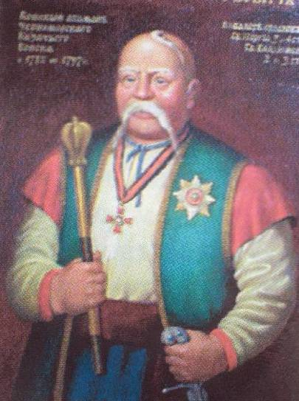
Захарий Алексеевич Чепега
(1726-1797г.)
Летом 1788 г. Потёмкиным назначен атаманом Войска верных черноморских казаков.

Slide 8
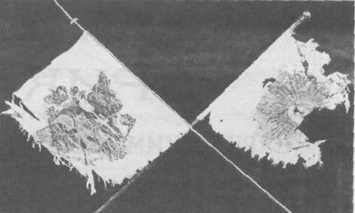
Самая ценная и значимая часть регалий -это войсковые знамёна
Белые знамёна ,жалованные Екатериной II черноморским казакам.

Slide 9
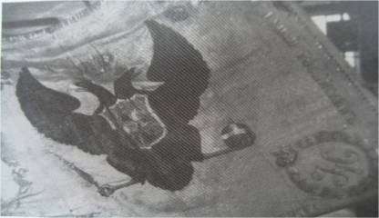
Знамена вручались как коллективная награда войску или его подразделениям после каждой удачной кампании.

Slide 10
Не менее важными являлись штандарты, знамена куренные, полковые. Часто вручение знамени сопровождалось вручением высочайших грамот, рескриптов. (в составе регалий их насчитывается несколько десятков).

Slide 11
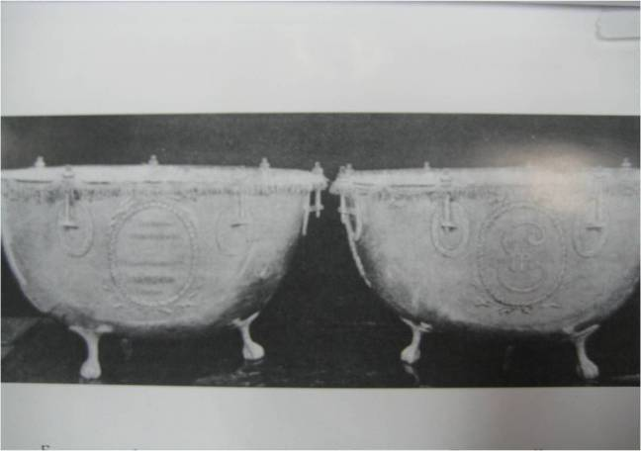
Коллективной воинской наградой служили наградные трубы и наградные серебряные литавры, используемые в особо торжественных случаях.

Slide 12
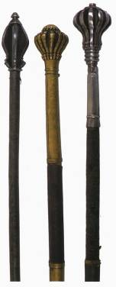
СИМВОЛЫ АТАМАНСКОЙ ВЛАСТИ (булава ,бунчук, насека, пернач, печати)
Булава -старинное оружие в виде тяжёлой металлической или каменной головки.
Пернач -старинное оружие вершие которого было грушевидной формы и делилось на несколько долей.

Slide 13
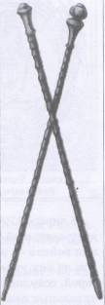
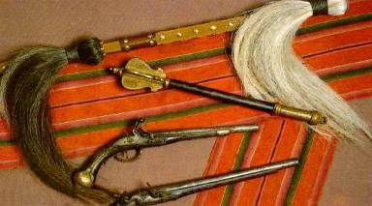
Бунчук- знак власти .Представлял собой конский хвост, подвешенный к украшенному древку .Казаки позаимствовали бунчук у турок и крымских татар.
Насека- особый вид булавы знак достоинства низших казачьих начальников.
Бунчук
Насеки

Slide 14
Печати- символ административной, хозяйственной и дипломатической власти атамана.
В мае 1788 г. Екатерина II пожаловала вновь образованному Войску верных казаков печать с изображением казака и надписью: «Печать коша Войска верных казаков».

Slide 15
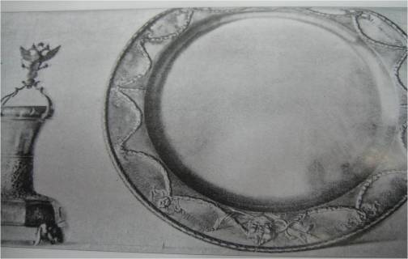
Были среди регалий предметы, которые кажутся будничными, бытовыми. Это блюдо и солонка - подарок Екатерины II , мундир императора Александра II, черкеска великого князя Михаила Николаевича, портупея Николая I. Эти подарки бережно хранили, передавали из поколения в поколение.

Slide 16
28 февраля 1918 года регалии вывезены в Брюховецкую, через 100 дней они тайно отправлены в Сербию, затем в Югославию и США.
И лишь в наше время они вернулись на Родину.

Slide 17
Историческое возвращение казачьей святыни

Slide 18
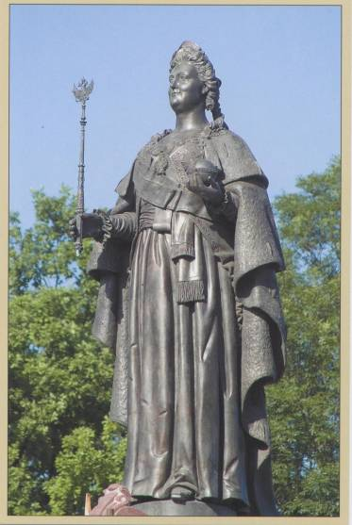
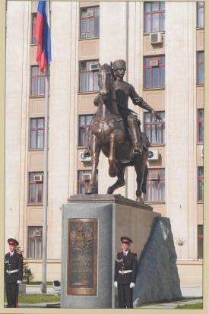
Потомки благодарны тем ,кто сохранил кубанские реликвии и продолжают на них воспитывать воинскую доблесть и верность Отечеству

